Slide 1


ФГБОУ ВО РЭУ им. Г. В. Плеханова
Высшая Школа Кибертехнологий, Математики и Статистики
Содержание:
Общие сведения
Исследование рынка
Анализ рисков
Монетизация
Позиционирование и бренд
Ваша техника – наши заботы!
Выполнили студенты группы 15.27Д-ИСТ08/24м:
Павел Шумейко, Давид Толмачёв
Научный Руководитель: Китова Ольга Викторовна – доктор экономических наук, профессор

Slide 2
Проблема
Отсутствие на рынке «прозрачного» СЦ по обслуживанию компьютерной техники
С учетом роста использования компьютерной техники и увеличения зависимостей пользователей от технологий, возрастает потребность в качественных и доступных услугах ремонта. Онлайн-сервис обеспечивает удобство, экономит время и позволяет решать проблемы дистанционно.
17 916
Запросов «Ремонт ПК» в
Яндекс.Вордстат
x3
Рынок ремонта ПК - один из самых непрозрачных сегментов услуг, где часто встречаются мошеннические практики:
Непрозрачность и непонятность предоставляемых услуг
частое отсутствие договоров;
навязывание услуг;
отсутствие гарантий;
скрытые, неоправданно высокие наценки
В редких случаях похищение комплектующих
Рост спроса в 2024
250
50%
Завышение цен
млрд. руб. – рынок ремонта персональных компьютеров

Slide 3
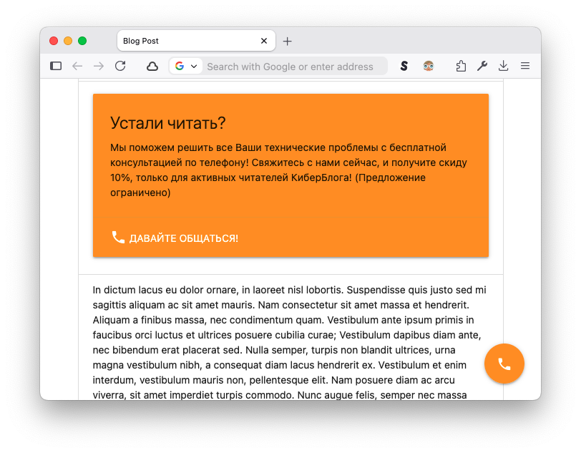
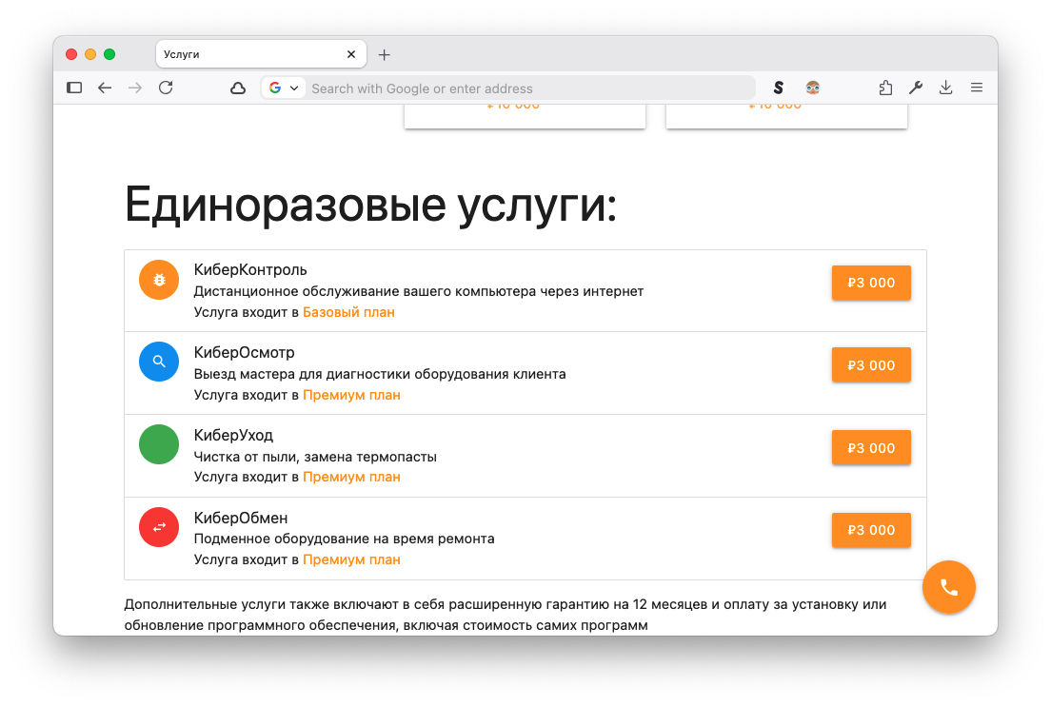
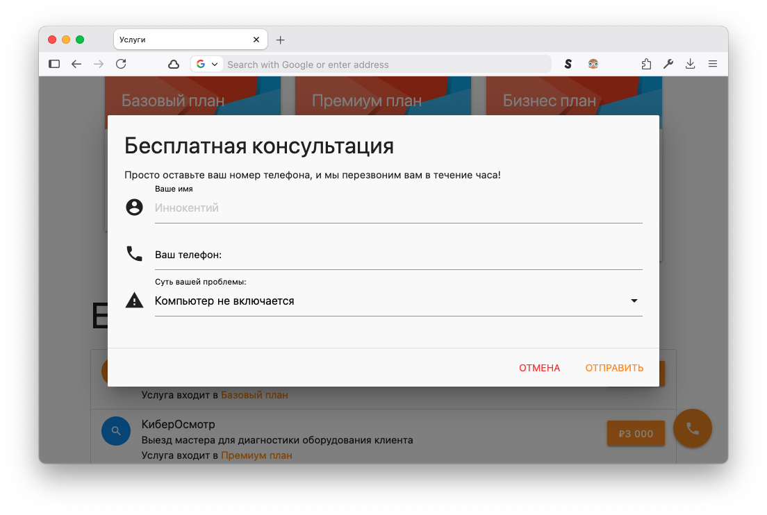
Решение
КиберМастер – платформа по обслуживанию компьютерной техники.
Мы обеспечиваем пользователям быстрый доступ к качественным услугам обслуживания компьютерной техники,
с применением ИИ-модуля собственной разработки для дистанционной диагностики и обслуживания через интернет.
Мы предлагаем:
Удалённую ИИ-диагностику и устранение проблем,
Дистанционное устранение проблем с ПО и безопасностью,
Персональные ИИ-рекомендации по самообслуживанию,
Открытую базу знаний и сообщество пользователей,
Онлайн и офлайн консультации со специалистами,
Предоставление подменной техники

Slide 4



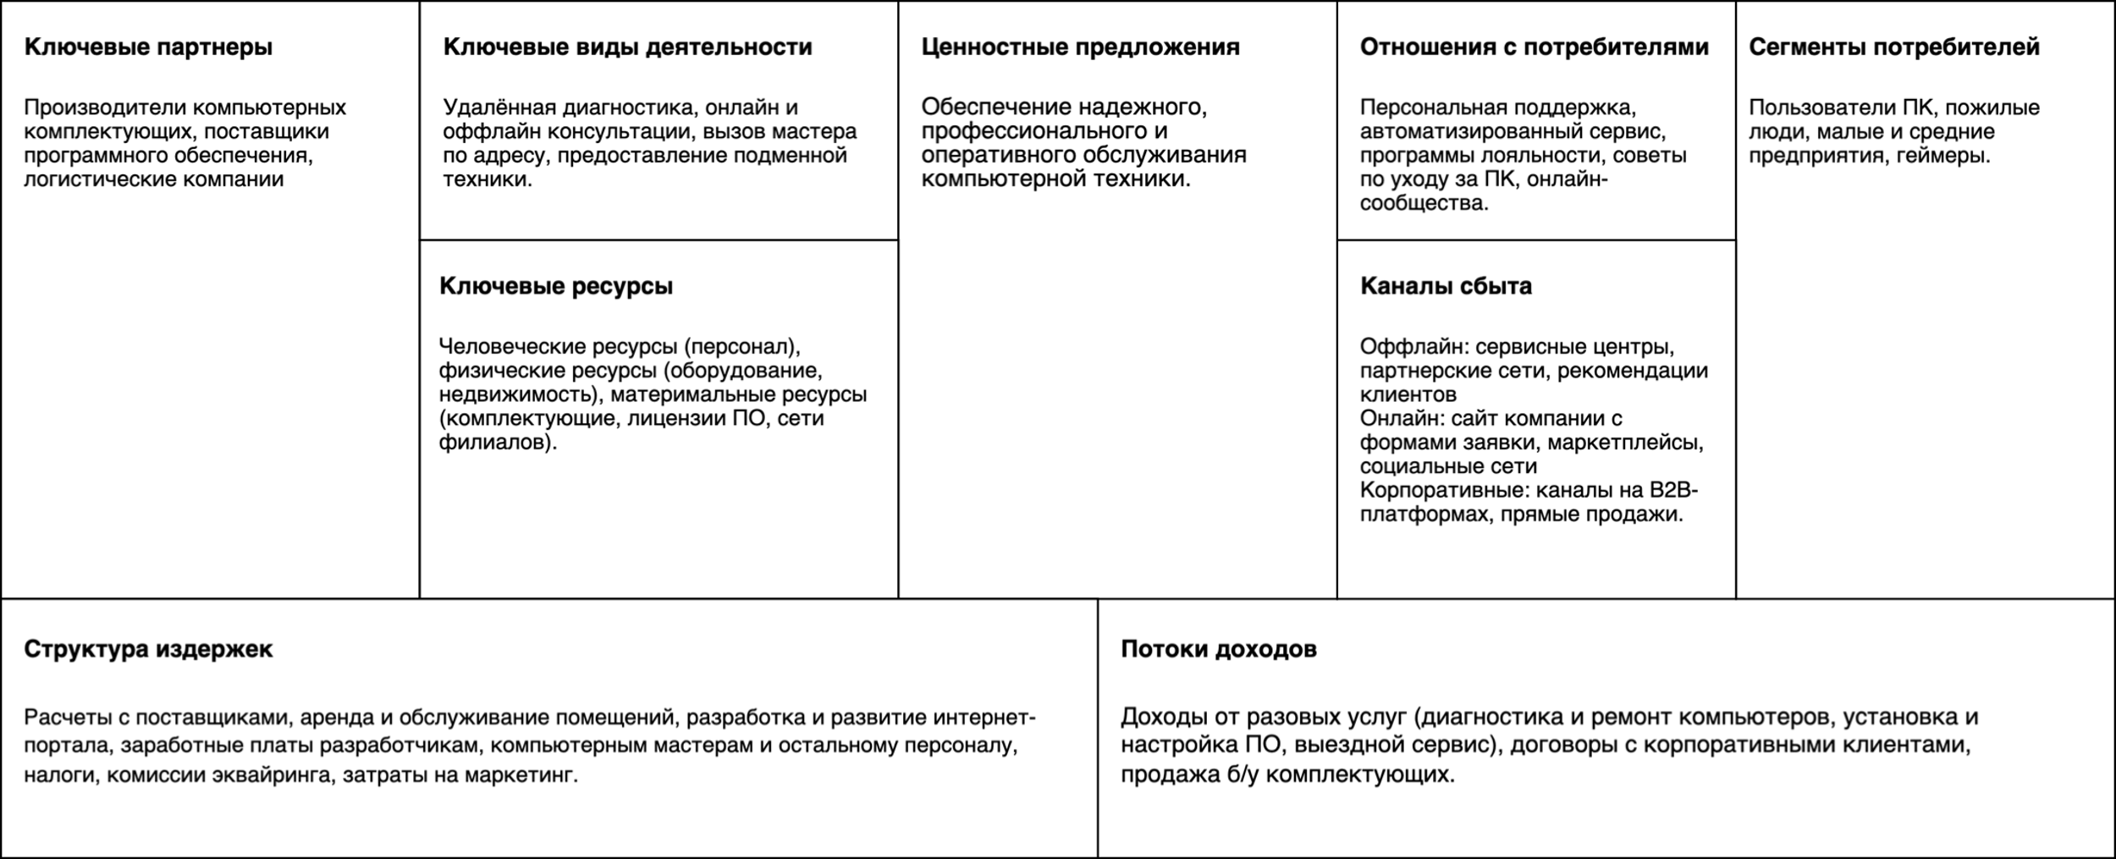

Задачи проекта
Модель Остервальдера
Конкурентные преимущества

Slide 5


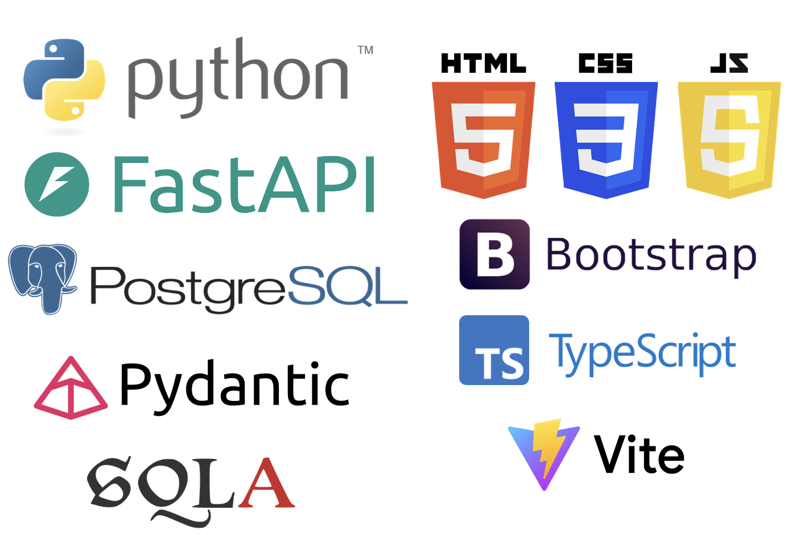


Техническая архитектура
Полностью кастомное программное решение автоматизации продаж и процессов
TRL
HTML/CSS/Bootstrap: вёрстка страниц,
адаптивный UI-дизайн
4
JS/TS: Обработка событий,
Отправка запросов к бизнес-уровню
Представление
Пользователь
Концепция,
Область применения
Авторизация,
обработка данных
SQLAlchemy: вызовы к уровню данных
FastAPI: роутеры, эндпоинты,
возврат данных на уровень представления
Бизнес-логика
SQLAlchemy: ORM-сессии, CRUD-операции
Pydantic: валидация схем перед сохранением
Postgres: хранение сущностей
Данные

Slide 6

Рыночные метрики
Цели проекта
От общего к частному: Анализ потенциала и сегментации рынка
PAM: Весь потенциальный рынок, который в идеале мог бы использовать продукт, без ограничений.
TAM: Общий объем рынка, который можно обслужить, учитывая географию и сегмент, без конкурентов и ресурсов.
SAM: Доступный рынок, который реально возможно обслуживать, учитывая каналы продаж и целевую аудиторию.
SOM: Реально достижимый объем продаж в ближайшее время, основанный на ресурсах и ситуации.
PAM
TAM
250
6-7 тыс.
млрд. руб. в 2024
ср. чек – 11 000 руб.
SAM
SOM
1-2 тыс.
200-450
обращений / месяц
клиентов / месяц

Slide 7
SWOT Анализ
STEPLE Анализ
Анализ конкурентов
Стратегические факторы влияния на развитие бизнеса
S Социальные | T Технологические | E Экономические | P Политические | L Этические | E Нормативные
Растущее количество людей, работающих удаленно, увеличивает потребность в ремонте техники | Быстрое развитие технологий, необходимость в постоянном обновлении знаний о новых устройствах. | Колебания доходов потребителей могут влиять на спрос на услуги. | Законы о защите прав потребителей могут влиять на уровень ответственности компании. | Вопросы доверия и прозрачности в отношении цен и сроков выполнения услуг | Необходимость соблюдения норм по защите данных клиентов
Увеличение числа пользователей технологий в разных возрастных группах | Появление новых инструментов для диагностики и ремонта | Увеличение количества устройств в обращении ведет к росту потребности в ремонте. | Возможность предлагать услуги по ремонту как более экологичную альтернативу покупке нового оборудования. | Необходимость честного отношения к клиентам и соблюдение стандартов качества | Лицензирование и сертификация специалистов по ремонту.

Slide 8

STEPLE Анализ
Анализ конкурентов
Конкурентные преимущества КиберМастер
Конкуренты​ | Ассортимент​ | Ценовая политика​ | Способы обслуживания​ | Дизайн / Usability​ | Яндекс.ИКС | Соц. медиа​
computer-master.org​ | 14 услуг в 7 категориях​ | От 220 до 540 ₽ подробный прейскурант​ отсутствует​ | Выезд мастера / доставка в СЦ / подменная техника / гарантия​ | Строгий, простой в использовании, информативный​ | 50​ | Отсутствуют
computer-master-moskva.ru​ | 16 услуг в 7 категориях​ | До 1000 руб, подробный прейскурант​ отсутствует​ | Только выезд мастера​ | Отсутствие информации о компании​ | 20​ | Чат в WhatsApp​
newstyle21computers.ru​ | 89 услуг в 19 категориях​ | От 350 руб. до 7400 руб.​ | Удаленное обслуживание / выезд мастера / гарантия​ | Функциональный, современный, перегруженный информацией​ | 50 | WhatsApp / Telegram​

Slide 9
Анализ конкурентов
Конкурентные преимущества КиберМастер
SWOT Анализ
Онлайн сервисы
ИИ-модуль КиберАссистент собственной разработки
Freemium-услуги:
  ИИ-диагностика технических проблем на сайте
  ИИ-классификация услуг для автоматизации бизнес-процессов
  Открытая база знаний с комментариями сообщества
Дистанционное исправление проблем с ПО
Подача и отслеживание заявки на ремонт, не выходя из дома
2. Абонементные предложения:
Расширенная гарантия
Скидки на плановое обслуживание и ремонт
Подменная техника
3. Прозрачность предоставления услуг
Открытый прайс-лист по ремонту и дополнительным расходам
Открытая коммуникация: связь с мастером, фото-отчёты, компенсации

Slide 10
Конкурентные преимущества
SWOT Анализ
STEPLE Анализ
Комплексная оценка рыночной позиции
S – Сильные стороны | W – Слабые стороны
- ИИ-модуль «КиберАссистент» для онлайн диагностики, собственной разработки - Персональные ИИ-рекомендации клиентам. - Политика открытости (сообщество, прайс-лист, отслеживание статуса заказа) | - Географическая ограниченность в рамках Москвы - Необходимость постоянного обновления знаний о новейших устройствах и проблемах. - Малая известность молодого бренда
O – Возможности | T – Угрозы
- Растущий рынок ИИ-сервисов и онлайн-услуг по ремонту техники. - Сотрудничество с производителями для авторизованного ремонта. - Использование цифрового маркетинга для привлечения новых клиентов. | - Конкуренция со стороны других онлайн-сервисов и локальных мастерских, крупных ритейлеров. - Изменения в законодательстве онлайн услуг. - Риски, связанные с безопасностью и защитой данных.

Slide 11











Монетизация услуг
Способ 2: Подписочные сервисы
КиберКонтроль
ИИ-обслуживание ПО через КиберАссистент
КиберОсмотр
Диагностика оборудования клиента
Оплата за выезд мастера и ремонт
А также доставку оборудования
Оплата за установку / обновление ПО
Включая стоимость программ
КиберУход
Чистка от пыли, замена термопасты,
КиберАпгрейд
Включая плату за ремонт и комплектующие
КиберОбмен
Подменное оборудование на время ремонта
Расширенная гарантия
1 мес. бесплатно, 12 месяцев за доплату
Подписочные планы для постоянных клиентов.
Подписочные абонементы:
Базовый план
Удалённые консультации и диагностика
Премиум-план
Обслуживание: чистка от пыли, замена термопасты до трёх устройств до двух раз в год
Бизнес-план
Вызовы мастера со скидкой на неограниченное кол-во ремонтов, с уклоном на юридические лица

Slide 12



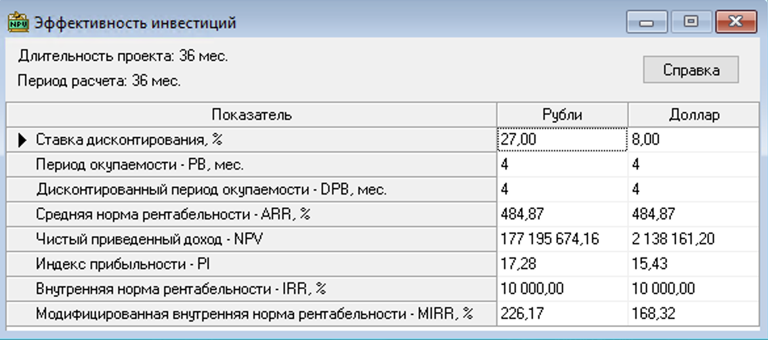
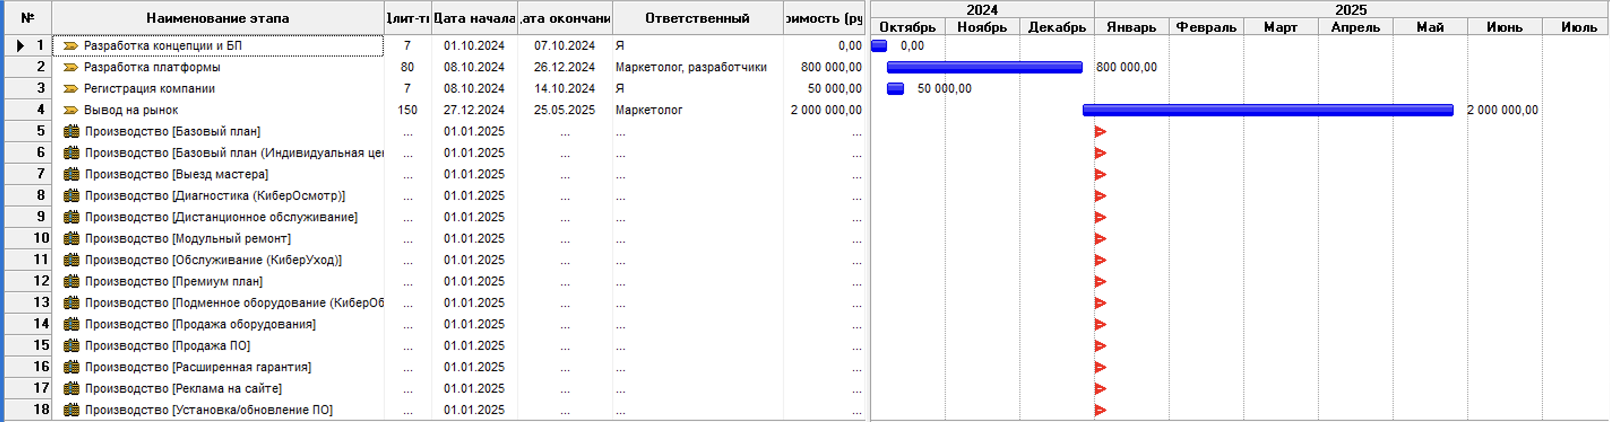

Финансовый план
Календарно-ресурсное планирование

Slide 13
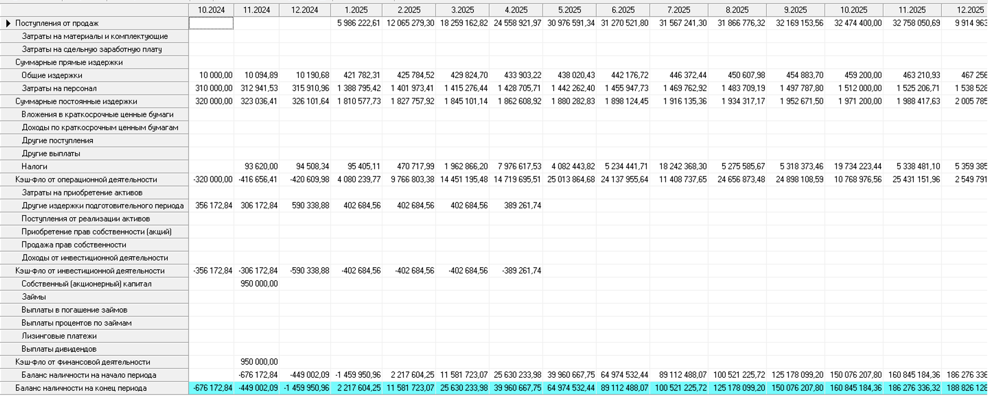



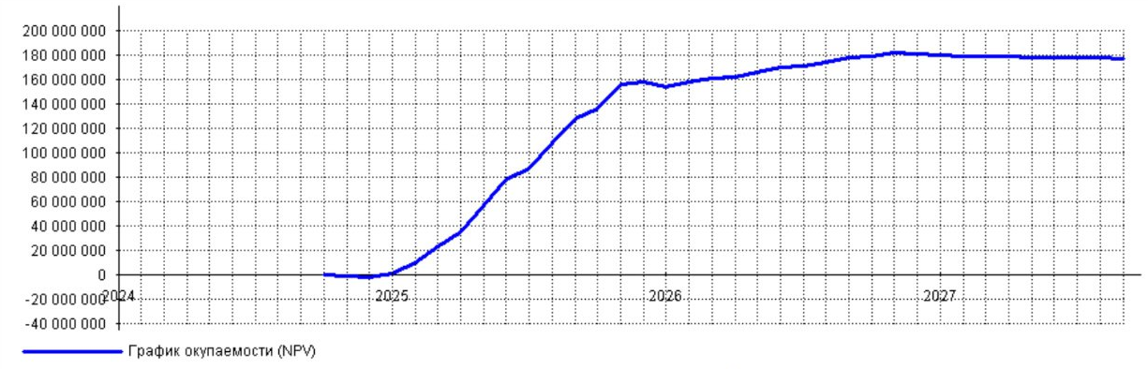
Финансовый план
Эффективность инвестиций
График окупаемости

Slide 14
Митигация рисков
Наименование риска | Вероятность | Влияние на ход проекта | Мероприятия по митигации рисков
Конкуренция с локальными сервисами и крупными компаниями | 4 | 4 | Уникальные преимущества, акцент на удобство и скорость
Низкая платежеспособность клиентов | 3 | 3 | Гибкая ценовая политика, бесплатные базовые услуги, скидки и рассрочки
Недостаточный поток клиентов | 4 | 5 | Активное продвижение через маркетинг, SEO, реферальные программы и социальные сети
Сбои в удаленной диагностике | 3 | 4 | Тестирование ПО, регулярные обновления, поддержка клиентов
Проблемы с качеством интернет-соединения у клиентов | 3 | 3 | Минимальные требования к соединению, пошаговые инструкции для клиентов
Безопасность данных | 2 | 5 | Использование шифрования, аудит безопасности, обучение сотрудников
Недостаток квалифицированных специалистов | 4 | 4 | Программа обучения, сертификация, проверка качества работы
Трудности масштабирования бизнеса | 3 | 4 | Автоматизация процессов, планирование роста, привлечение фрилансеров или аутсорсинг
Проблемы с управлением операционными процессами | 3 | 4 | Внедрение CRM-систем, четкие процессы и структура работы, контроль качества
Негативные отзывы клиентов | 3 | 4 | Мониторинг отзывов, быстрая реакция на жалобы, компенсации и бонусы

Slide 15

Целевые потребители услуг
3. Малый бизнес:
Размер: Компании с числом сотрудников от 1 до 50
Потребности: Регулярное обслуживание, поддержка по вызову, доступные цены.
4. Геймеры:
Возраст: 16-35 лет
Часто обновляют оборудование, ищут специализированные услуги.
Потребности: Качественный ремонт и апгрейд, консультации по модификациям.
1. Пользователи ПК:
Возраст: 25-45 лет
Используют технику в ежедневной работе, ценят скорость и качество обслуживания.
Потребности: Срочный ремонт, поддержка на дому или в офисе.
2. Пожилые люди:
Возраст: 60+ лет
Меньше знакомы с технологиями, предпочитают простоту и понятность услуг.
Потребности: Помощь во взаимодействии с программами, помощь в ремонте и настройке, дружелюбный сервис.

Slide 16



Спасибо за внимание!
Цели проекта
Давид Толмачев
Павел Шумейко
Разработка бэкенд-составляющей и финансовой части проекта
dave-at@yandex.ru
Разработка фронтенд-составляющей и маркетинговой части проекта
contact@pavelshumeyko.ru
Научный Руководитель: Китова Ольга Викторовна – доктор экономических наук, профессор

